Slide 1
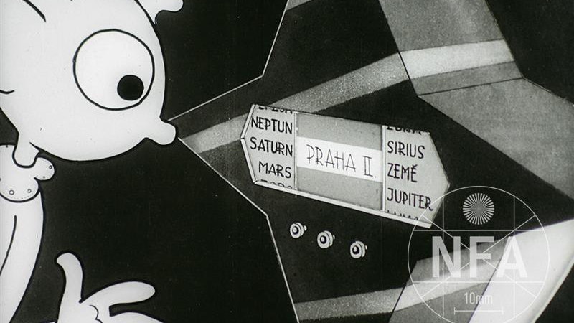
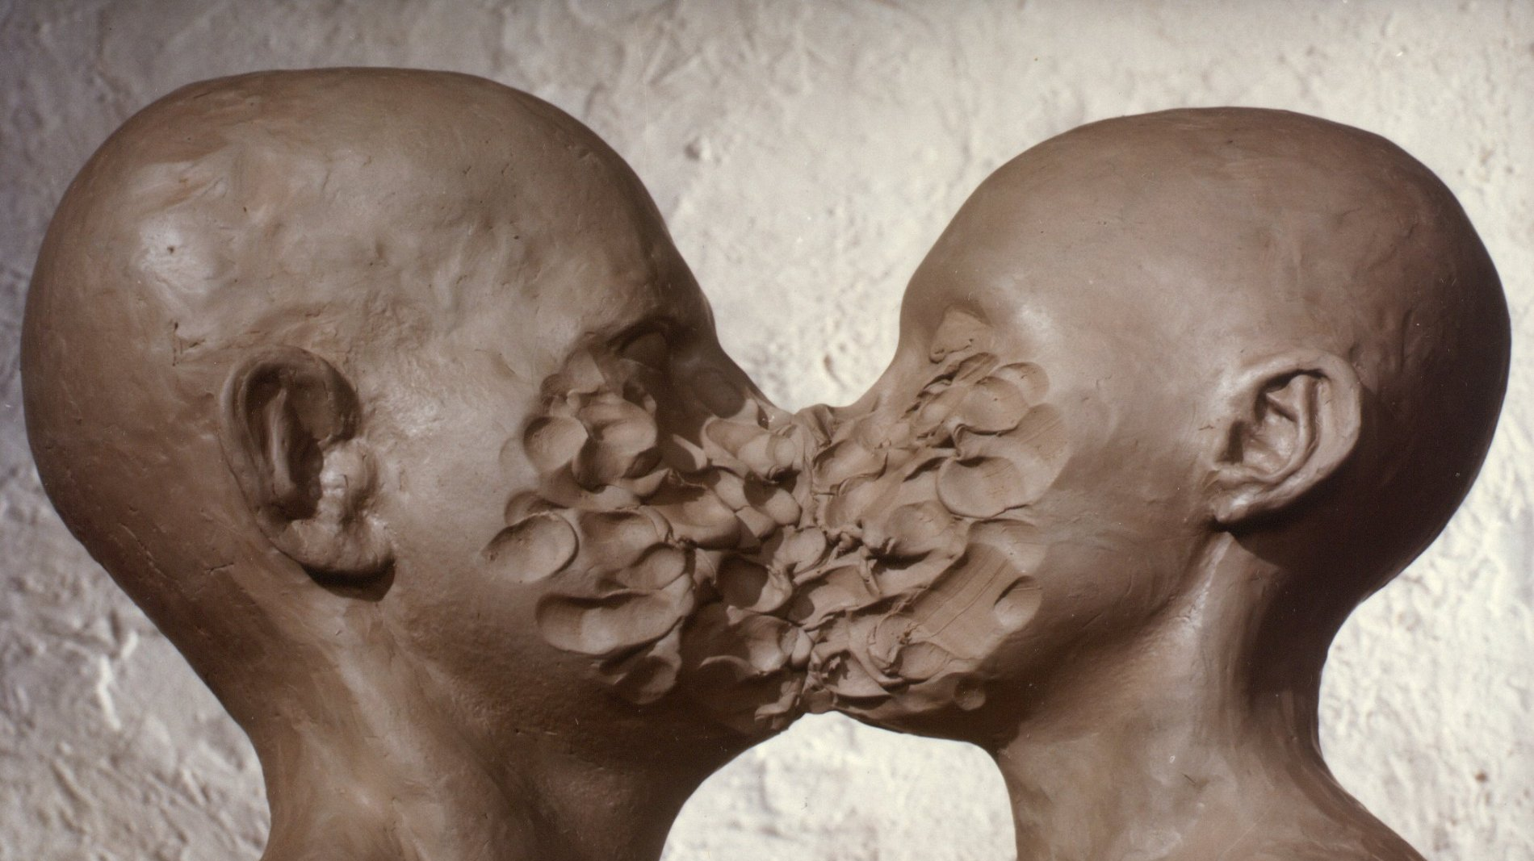
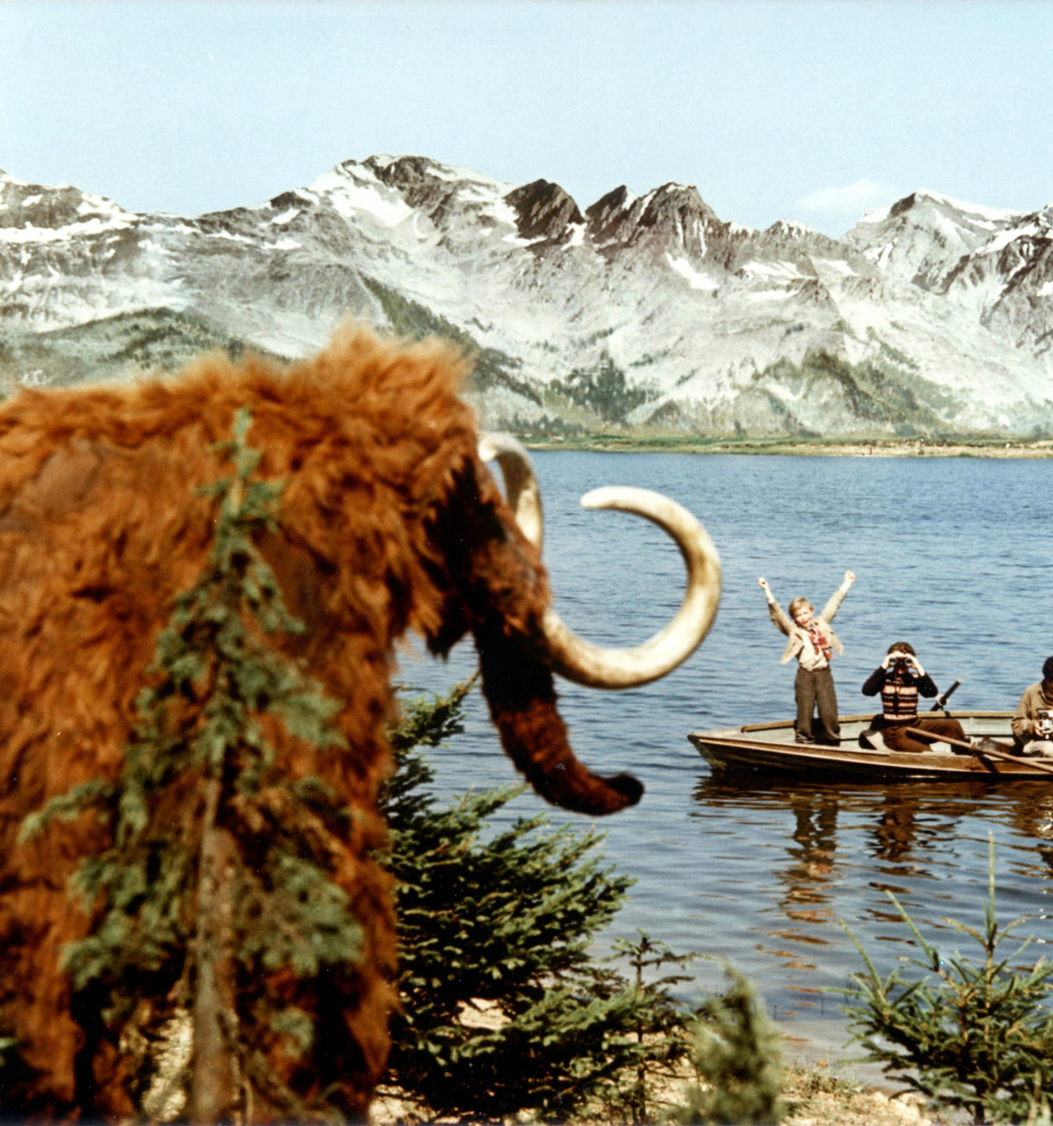
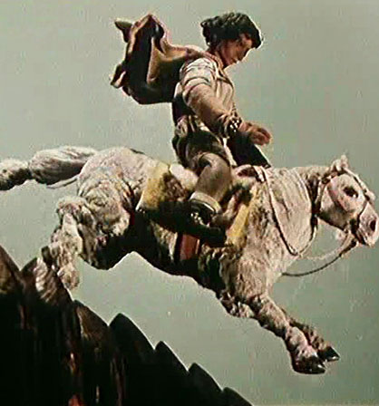
Dějiny českého animovaného filmu
FAVh041

Slide 2
Organizace kurzu
přednášky + videotime – každé pondělí kromě 18. 4. 2022
Přednášky12:00 – 13:40; videotime 14:00 – 15:40
Hostující přednášející
9. 5. – místo videotime speciální přednáška Petera Krämera o tvorbě studia Disney
Ukončení kurzu testem – 4 otevřené otázky z přednášek a promítaných filmů

Slide 3
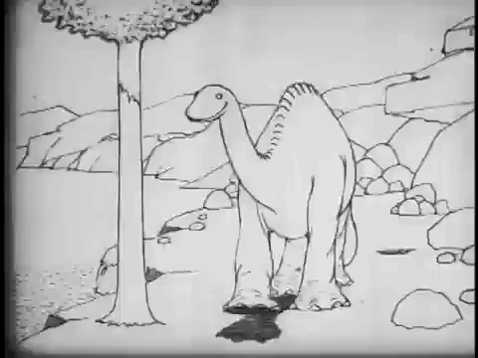
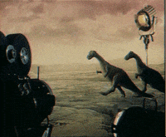
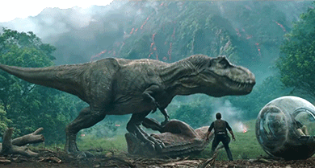
Složitá definice animovaného filmu
Animace jako médium překračuje žánrové a technologické kategorie v rámci kinematografie.
Animation studies = snaha „prozkoumávat zažité historické modely a stereotypní uvažování o animaci jako o kresleném nebo dětském filmu“

Slide 4
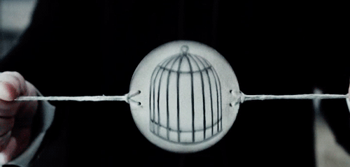
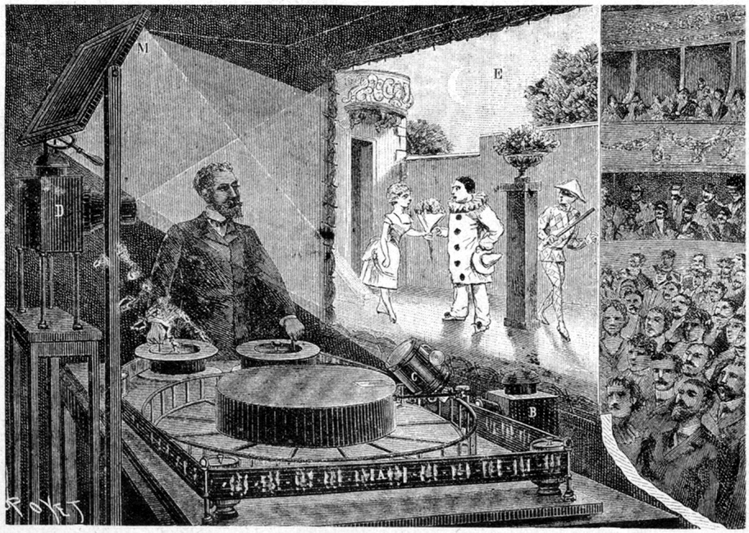
Prehistorie animace
Optické hračky, loutkové a stínové divadlo, laterna magica, kinetické umění apod.
Animace používány k dosažení triků a speciálních efektů v divadle (phantasmagoria).
Vývoj technologií v 19. st. vedl k vytvoření a rozšíření stroboskopických disků, zoetropů, praxinoskopu (Théâtre Optique – 1888)

Slide 5
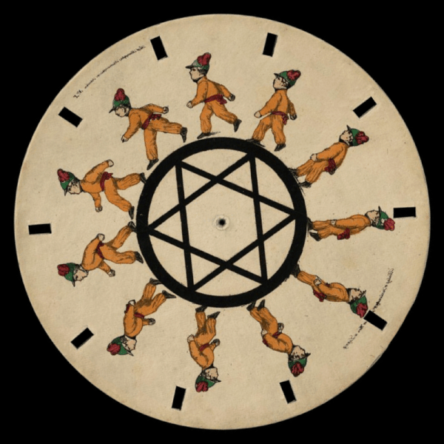
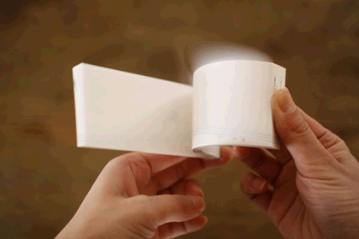
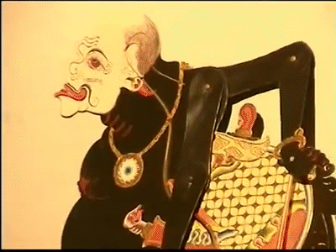
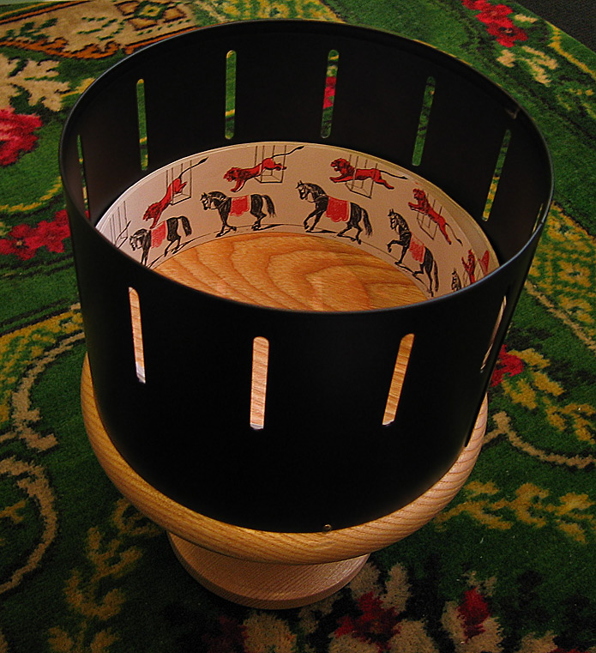
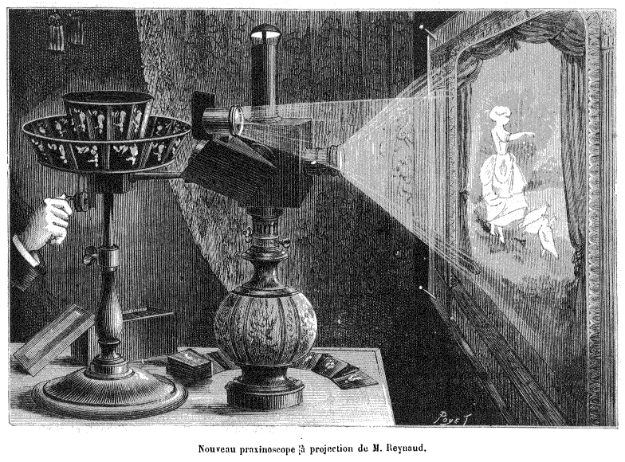
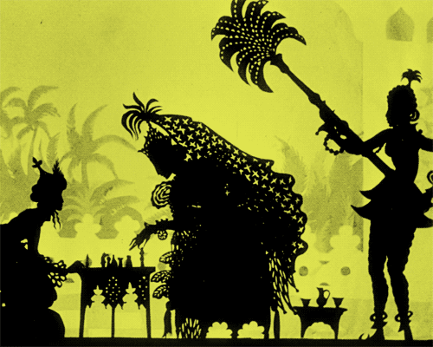

Slide 6
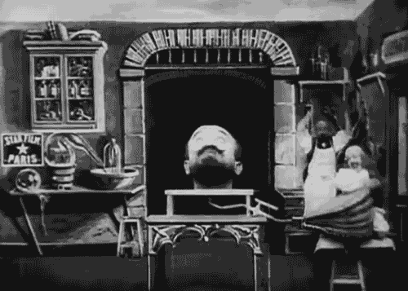
Počátky animovaného filmu
Film jako nové médium => počáteční zájem především o přesné zachycování reality
Stop-trik = použití stop motion animace pro speciální efekty
James Stuart Blackton – The Enchanted Drawing (1900), Humorous Phases of Funny Faces (1906)
Émile Cohl – Fantasmagorie (1908)

Slide 9
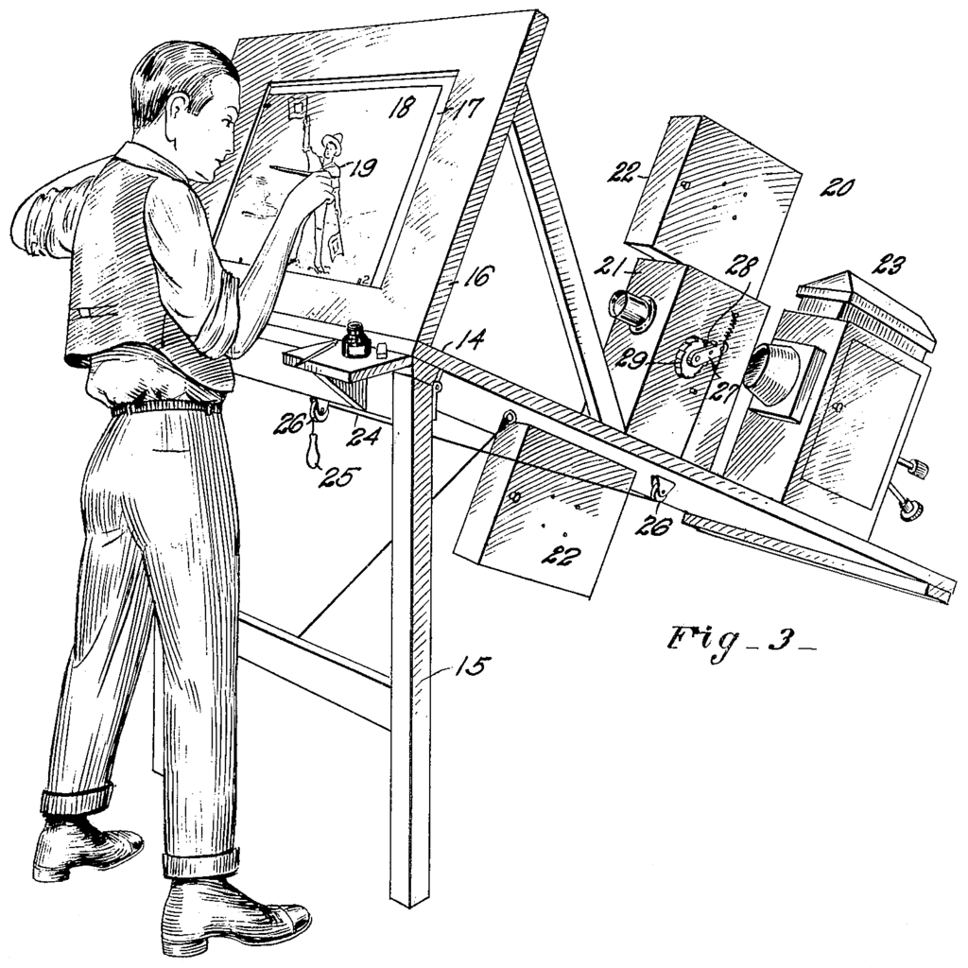
Počátky animovaného filmu
Začleňování do struktury komerčního filmového průmyslu – vznik specializovaných výroben
Bray Studios (1912)
Fleischer Studios / Out of the Inkwell Films (1921)
Disney Brothers Cartoon Studio (1924)
Institut für Kulturforschung (1919 – 1922)

Slide 11
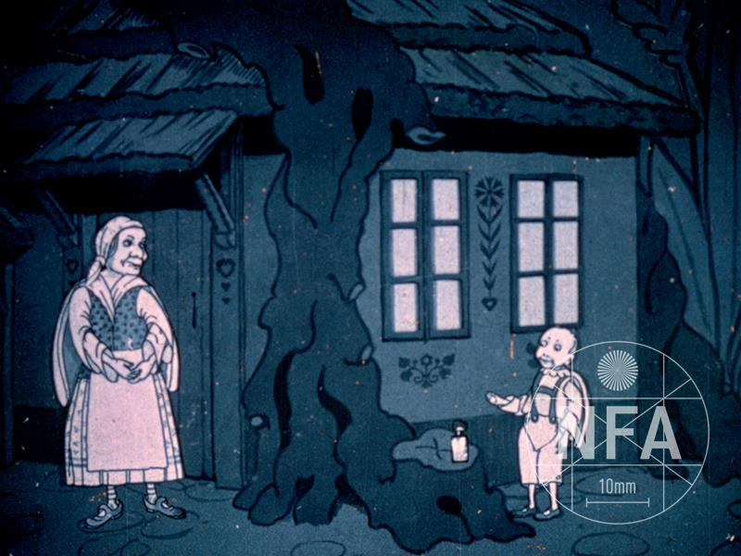
Specifika českého prostředí
Počátky později než v jiných zemích
Bohuslav Šula – Broučci (1919/1920); nikdy nedokončeno
Ferdinand Fiala a Svatopluk Innemann – Dobrodružství v Africe (1920), Americký výstředník Ten-Tam a Živé karikatury (oba 1921)
Antonín Frič – Pohádka o Popelce, Tvrdohlaví milenci (oba 1923)
Nejstarší zachovaný: Vizte vše, co tropí dnes kluci dva a jeden pes (1925)
Snímky vyrobené v zahraničí: Kouzelná tužka (Bruno Granass, 1925), Schichtal nebo Radion (patrně 1925)
Počáteční nezájem tvůrců o vzdělávání se
Převážně reklamní filmy
Autorská tvorba animovaných filmů dlouhodobě neperspektivní.

Slide 12
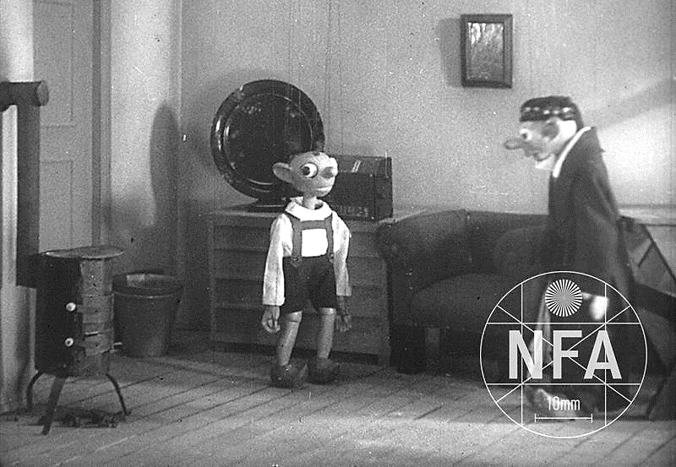
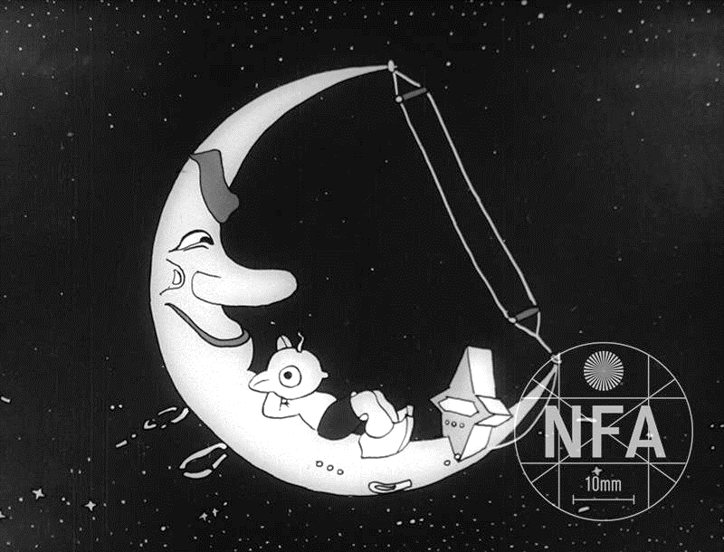
Specifika českého prostředí
Tradice loutkového divadla a ilustrací
Výjimečný mediální zájem o snímky Spejblovo filmové opojení (Fišer film Praha, 1931) a Všudybylovo dobrodružství (IRE-Film, 1936)
Kariéry tvůrců animovaných filmů jako ilustrátorů a karikaturistů
V kontrastu s americkou tradicí novinových karikatur a komiksů

Slide 13
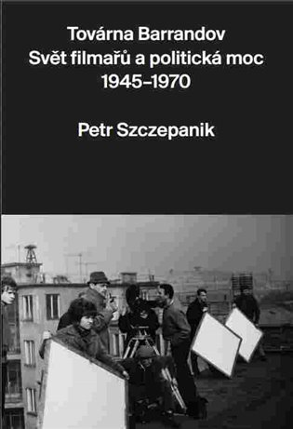
Specifika českého prostředí
Po většinu své existence operuje v rámci státního monopolu
„státně-socialistický modus filmové produkce“ (SMP) – Petr Szczepanik
„Základním definičním znakem SMP je státní vlastnictví, politický dozor a s nimi spojený centrální management filmového průmyslu […] “

Slide 14
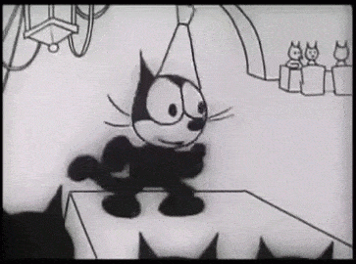
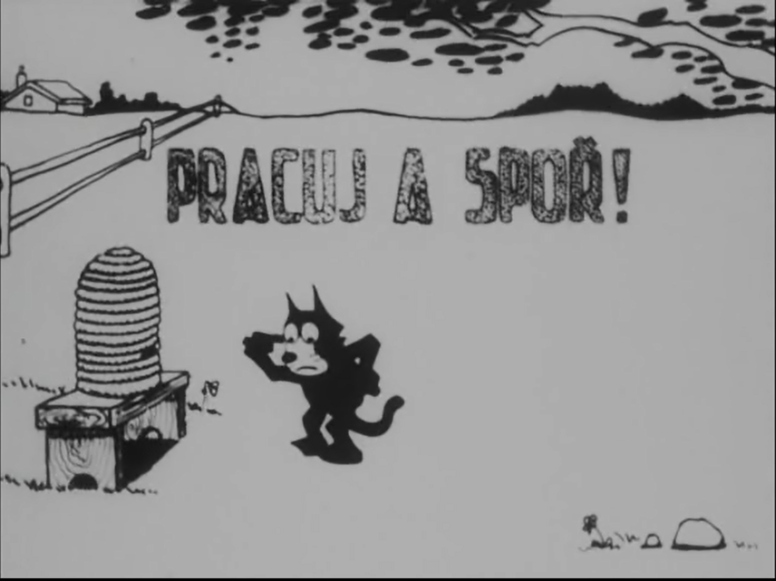
Specifika českého prostředí
Složitý vztah se zahraniční konkurencí (Disney, Sovětský svaz)
Vytváření českých verzí zahraničních filmů, využívání postaviček jiných tvůrců
Hledání „národní osobitosti“ českého stylu animovaném filmu

Slide 15
Možná úskalí výzkumu
Neúplnost dochovaných písemných i filmových materiálů
Počátky spojeny s reklamním filmem – anonymizace tvůrců
V odborné literatuře převládá linie biografických deskriptivních textů.
Animation studies stále nejsou příliš výrazné v českém kontextu.

Slide 17
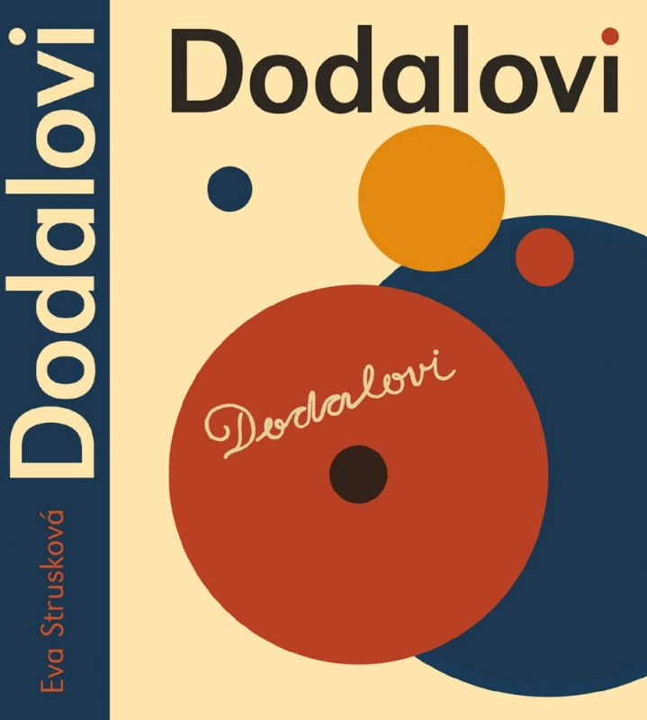
Možné metodologické uchopení výzkumu českého animovaného filmu
1) zaměření na osobnosti
autorská poetika,
auteurská teorie,
kolektivní autorství,
above-the-line a below-the-line (režiséři, scénaristé, výtvarníci vs animátoři, fázaři, koloristé)

Slide 18
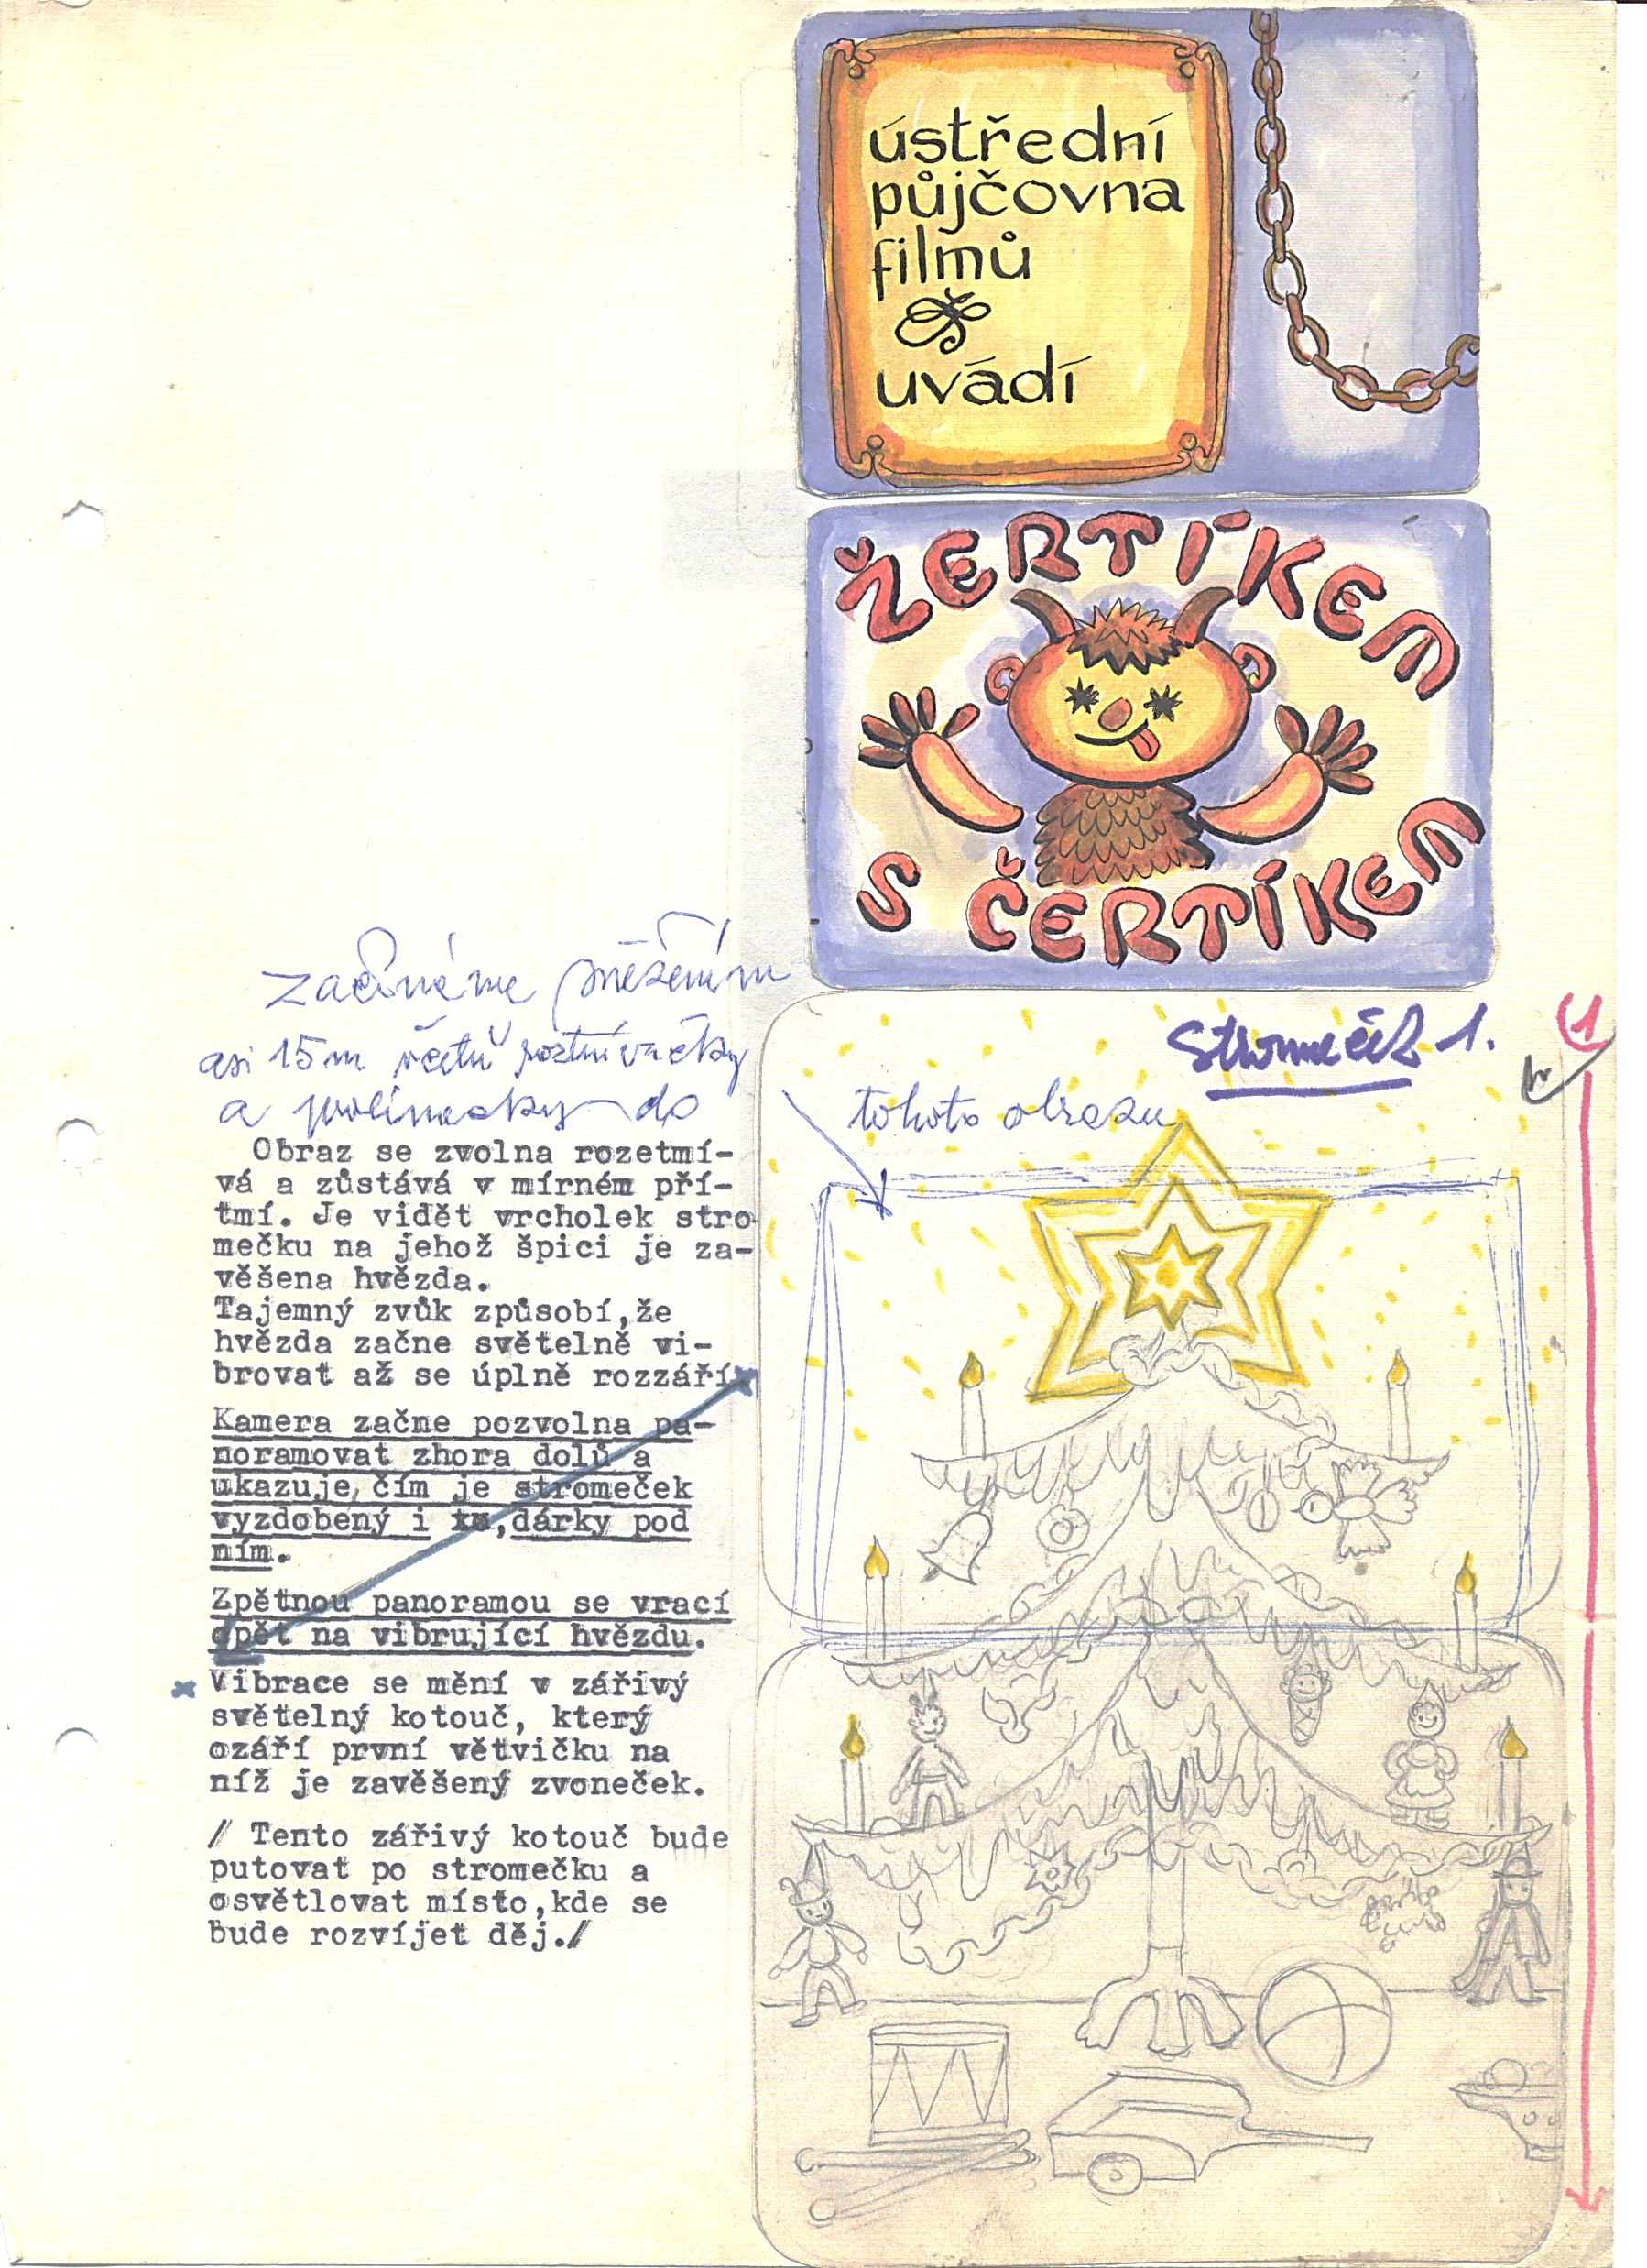
Možné metodologické uchopení výzkumu českého animovaného filmu
2) zaměření na filmy
neoformalistická analýza,
výzkum animačních technik,
výzkum filmové techniky,
výzkum použitých materiálů (Actor-Network Theory)

Slide 19
Možné metodologické uchopení výzkumu českého animovaného filmu
3) zaměření na systém
výzkum produkčních společností,
výzkum hierarchie Kresleného a loutkového filmu,
výzkum produkčních podmínek

Slide 20
Možné metodologické uchopení výzkumu českého animovaného filmu
4) zaměření na „vnější“ faktory
výzkum diváctví
výzkum paratextů
festivalová kultura

Slide 21
Projekce – pásmo filmů z let 1925 – 1931
Kouzelná tužka (1925) 3:10
Schichtal nebo Radion (1925)1:05
Vizte vše, co tropí dnes kluci dva a jeden pes (1925) 7:06
Bublínkové (1928) 4:28
Nejen na Zemi (1928) 2:22
Šampion (1928) 4:25
Významné osobnosti našeho života (1928) 3:15
Vzpoura řepy (1928) 10:27
Dobrá kuchyně Vitello (1930) 8:27
Proměny strýčka Bobyho (1930) 4:50
Spejblův případ (1930) 4:46
Adí, medvídek mýval (1931) 3:53
Spejblovo filmové opojení (1931) 30:01

